Slide 1


Proposition et implémentation d’une nouvelle solution permettant l'explication des résultats de Réseaux de Neurones Artificiels
Ministère de l’Enseignement Supérieur et de la Recherche Scientifique
ECOLE SUPERIEURE D’INFORMATIQUE (E.S.I ex. INI) - Alger
Soutenance de Projet de Fin d’Études
Pour l’obtention du diplôme d’ingénieur d’état en informatique
Option : Systèmes Informatiques
Réalisé par :
Mohamed Ameziane TOUIL
Encadré par :
Dr MEZIANI Lila
Dr H. RUDIN Stuart
Promotion : 2019-2020

Slide 2
Plan
Introduction
Contexte
Problématique
Objectif
État de l’art
Apprentissage Automatique
Réseaux de Neurones Artificiels
Systèmes à Boites Noires
Travaux Existants
Conception de la solution
Implémentation
Conclusion et Perspectives

Slide 3
Introduction

Slide 4


Contexte
Intelligence artificielle (AI)
Plusieurs Domaines :
Industriel
Médical
Finance
Loisirs
Deux points de vue :
Moyen de simulation
Alternative de l’humain

Slide 5

Problématique
Systèmes à Boites Noires (SBN)
?
Données
Résultats
Manque de transparence.
Logique interne cachée à l’utilisateur.
Mauvaise interprétation des résultats.
Manque de confiance.

Slide 6
Objectif
Intelligence Artificielle eXplicable (XAI)
Trouver des solution qui expliquent les prédictions d’un SBN.
Concevoir des modèles interprétables, qui donnent une prédiction accompagnée d’une explication.
Quatre Méthodes d’Explications
Expliquer les SBN
Expliquer les résultats des SBN
Inspecter des SBN
Concevoir des Boites Transparentes

Slide 7
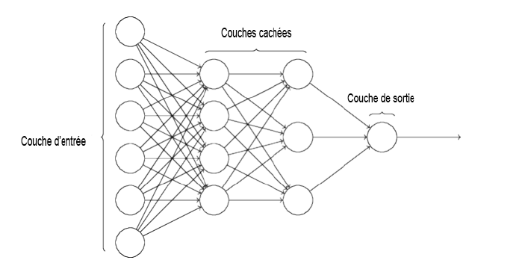

Objectif
Réseaux de Neurones Artificiels (RNA)
Production et prédiction des sorties finales issues du traitements des couches cachées.
Réception des signaux d’entrées de l’information à traiter.
Au delà de 2 le réseaux résout des problèmes complexes.
Proposer une nouvelle solution qui permet d’expliquer les résultats obtenus par les RNA

Slide 8
État de l’art

Slide 9
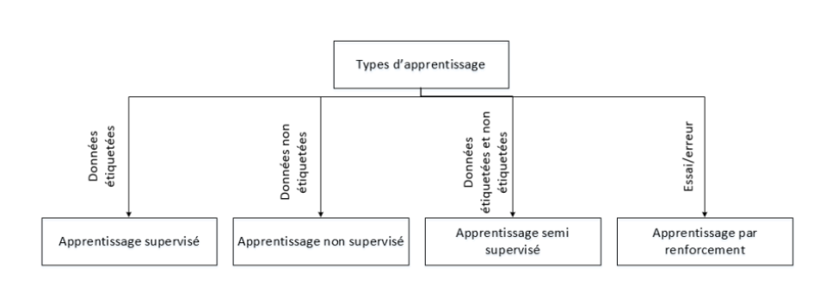
Apprentissage Automatique
Définition
Conception, développement et implémentation des algorithmes permettant à une machine d'acquérir une certaine capacité pour apprendre sans avoir été explicitement programmée dans ce but (A.Cornuéjols et al., 2002).

Slide 10
Réseaux de Neurones Artificiels
Neurone Formel
Un processeur élémentaire alimenté par des signaux d’entrée provenant d’autres neurones amonts dans le même réseaux.
Un réseau de neurones artificiel :
Une représentation artificielle du cerveau humain doté d’une capacité d’apprendre, de modéliser et prédire des systèmes de reconnaissance et de décision complexes.
Ensemble d’algorithmes capables d’apprendre, de modéliser et prédire des systèmes de reconnaissance et de décision complexes.

Slide 11
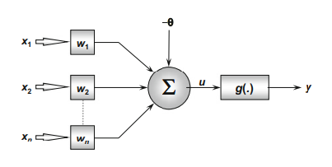
Réseaux de Neurones Artificiels
Réseaux de Neurones Artificiels
Neurone Formel
Poids
Seuil
Poids : modifier l’importance des entrées.
Agrégateur : calcule la sortie en fonction des entrées.
Seuil : détermine quand le neurone produit une sortie.
Fonction d’activation : elle associe à la valeur d’agrégation
une autre valeur appartenant à une plage raisonnable de valeurs.
Fonction
d’activation
Sortie
Agrégateur
Entrées
But : Trouver les poids et le modèle qui transforment les entrées en une seule sortie.

Slide 12
Réseaux de Neurones Artificiels
Réseaux de Neurones Convolutifs (CNN)
RNA pour : Reconnaissance, et Classification d’images, Détection d’objets.
Construction d’une carte de caractéristiques.
Opérations de filtrages.
Contours, Coins, floue, couleurs …

Slide 13
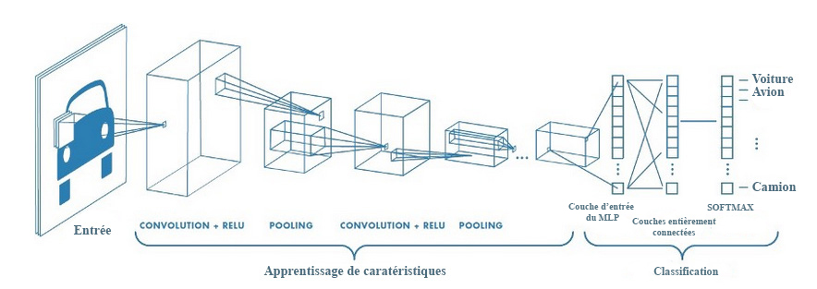
Réseaux de Neurones Artificiels
Réseaux de Neurones Convolutifs (CNN)
Couche de Convolution : Repérer les caractéristiques.
Couches de pooling : Préserver les caractéristiques les plus importantes.
Couches entièrement connectées : Classer l’image à base de ces caractéristiques.

Slide 14
Réseaux de Neurones Artificiels
Apprentissage Par Transfert
Une méthode d'apprentissage automatique.
Utilisation des modèles déjà entraînés sur un problème pour résoudre un autre problème plus ou moins similaire.
Utilisé dans les RNA, extraction des connaissances acquises dans un certain niveau (couche) et les transférer comme entrée d’un autre réseau.
Nécessite moins de données, Préserve les ressources, et Réduit le temps.
De plus en plus utilisé dans les CNNs.

Slide 15

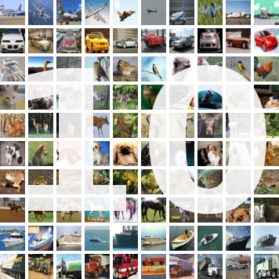
Réseaux de Neurones Artificiels
Apprentissage Par Transfert
Dataset 1
Problème d’apprentissage
1
21 mile classes
14 millions d’images
VGG16
Connaissances
Extraction de caractéristiques
Dataset 2
Problème d’apprentissage 2
10 classes
50 mile images
MLP

Slide 16
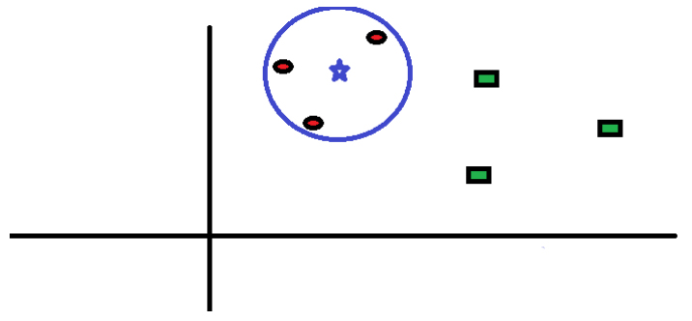
Classification
Algorithme des k-plus proches voisins
Algorithme de classification.
Classe une nouvelle données en fonction de la distance la plus proche des données d’entraînement.
Appelé « Lazzy learner », phase d’apprentissage consiste en mémorisation du dataset.

Slide 17
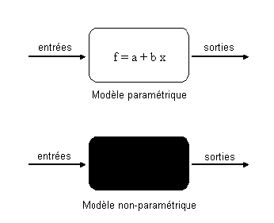
Systèmes à Boites Noires
Modèle Paramétrique vs Modèle Non-Paramétrique
Relation E/S représentée par une fonction mathématique standard
Régression linéaire : fonction connue, a ? b ?
Relation E/S représentée par un approximateur ( pas de fonction mathématique standard ).
Comportement inconnu, d'où SBN.

Slide 18
Systèmes à Boites Noires
Méthodes d’Explication et d’Interprétation des SBN
Élaborer un modèle de prédiction interprétable Globalement.
Méthodes pour Expliquer les SBN
Élaborer un modèle de prédiction interprétable localement (une explication des résultats obtenus).
Méthodes pour Expliquer les résultats des SBN
Représentation visuelle ou textuelle qui interprète globalement ou localement le modèle de prédiction.
Méthodes pour Inspecter des SBN
Un modèle interprétable localement ou globalement d’une manière autonome
Méthodes pour Concevoir des Boites Transparentes

Slide 19
Systèmes à Boites Noires
Techniques d’Interprétation
Agnostique
Au modèle
Post-hoc
Deux Types
Globale
Spécifique
Au modèle
Deux Techniques
Deux Types
Intrinsèques
Locale

Slide 20
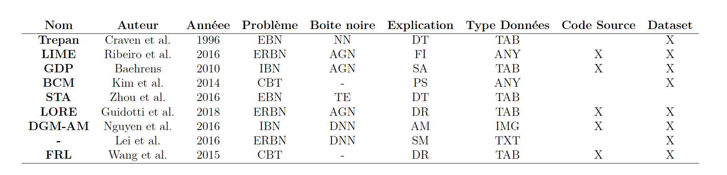
Travaux Existants
Synthèse
Un domaine d’étude actif et en croissance.
Traitent les différentes méthodes d’interprétation.
Traitent plusieurs types de boites noires.
Plusieurs méthodes possibles pour l’explication.
Plusieurs types de données.
Majoritairement disponible en public.
Méthodes intrinsèques offrent de bonnes prédictions, mais néglige une certaine performance de prédiction, car elles inspectent les modèles en interne.
Méthodes post-hoc n’influent pas les prédiction des modèles de prédictions sous-jacents.
Des solutions agnostiques pour pouvoir expliquer un large ensemble des systèmes à BN.

Slide 21
Conception de la solution

Slide 22

Proposition de la Solution
Twin CNN-KNN
Solution pour expliquer la reconnaissance d’objets d’ImageNet.
Combinaison de deux modèles de classification.
Deux systèmes homogènes : Dataset commun.
Basée sur l’apprentissage par transfert : Extraction de caractéristiques.
Explication à travers un algorithme de raisonnement à partir de cas.
Explication des résultat : Explication des prédictions du CNN.
Explications visuelles : Illustration des cas les plus proches d’une requête de prédiction.
A travers une carte de caractéristiques : Basée sur les caractéristiques les plus importantes de l’image.

Slide 23
Proposition de la Solution
Couple CNN-KNN
Explication Locale : Obtenue en identifiant les contributions des caractéristiques des entrées à la prévision faite par le CNN.
Explication Post-hoc : Pour assurer l’inteprétablité nous avons besoin d’un deuxième modèle qui explique les prédictions du RNA, algorithme KNN dans notre cas.
Explication spécifique au modèle : L’interprétabilite obtenue est spécifique à un type de RNA, CNN pour reconnaissance d’objets d’ImageNet.

Slide 24
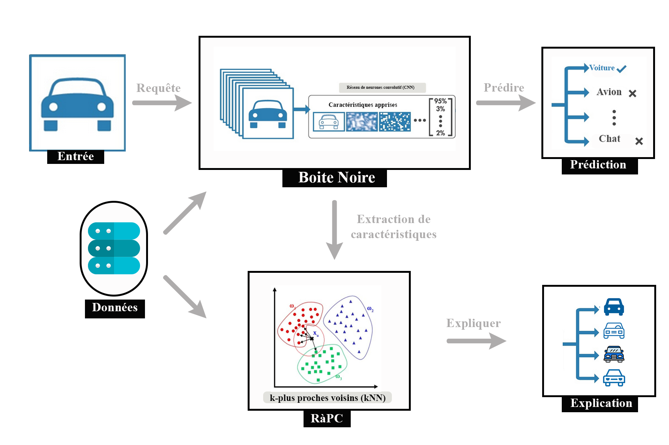
Conception
Architecture
Acquisition des données en entrée (Requête)
Extraction de caractéristiques (Boite Noire)
Génération d’un modèle de classification (Prédiction)
Explication des résultats obtenus de la classification (Explication)

Slide 25
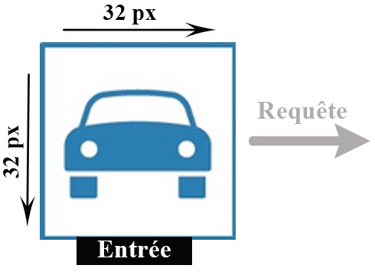
Conception
Module d’Acquisition de données
Requête : image à 3 Canaux RGB.
Normalisation de l’image : format adéquat au VGG16 ( intervalle de valeur et type ).
Redimension : en 32x32 pixels.

Slide 26
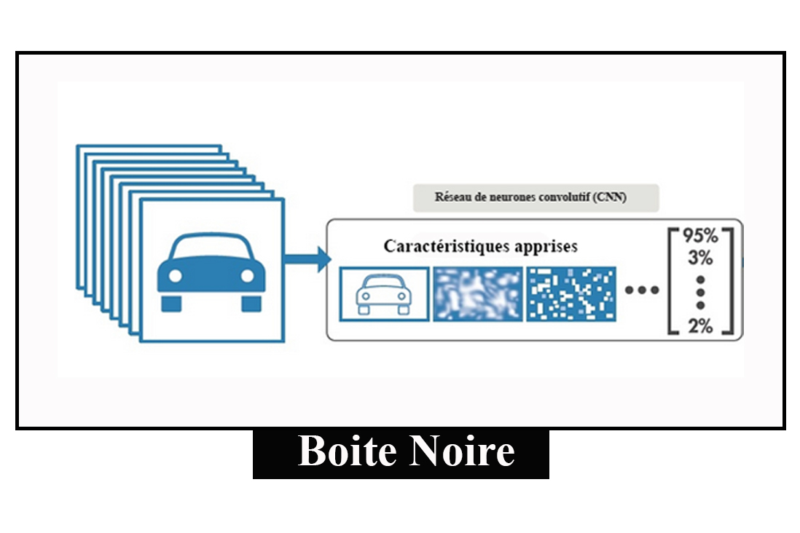
Conception
Module d’Extraction de caractéristiques
Boite noire : CNN + MLP.
Extraction de caractéristiques : VGG16 ( 13 couches de convolutions + 5 couches de Pooling ).
Transfert de connaissances : vers le MLP et le KNN.

Slide 27
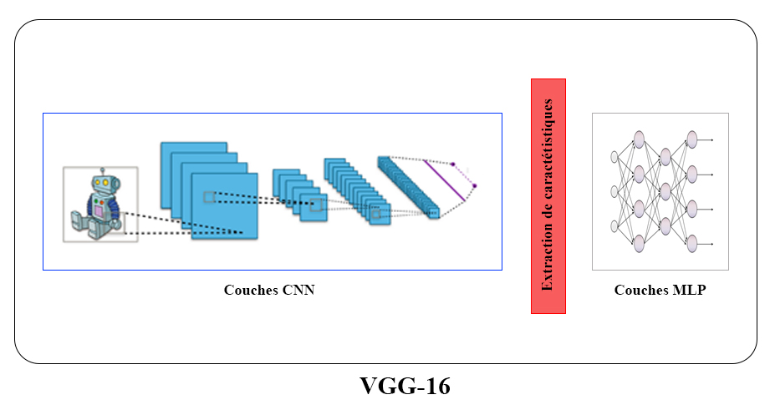
Conception
Extraction de caractéristiques
Découpage du VGG16 en 2.
Ignorer la couche MLP du VGG16.
Extraire la Carte de caractéristiques : Tableau de 512 valeurs.

Slide 28
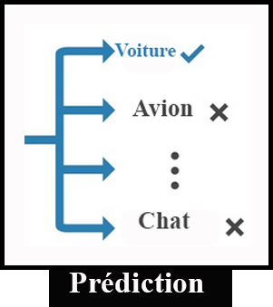
Conception
Module de Classification
MLP : avec 1 couche cachée.
Prédictions : Alimenté par les caractéristiques du module précédent.

Slide 29
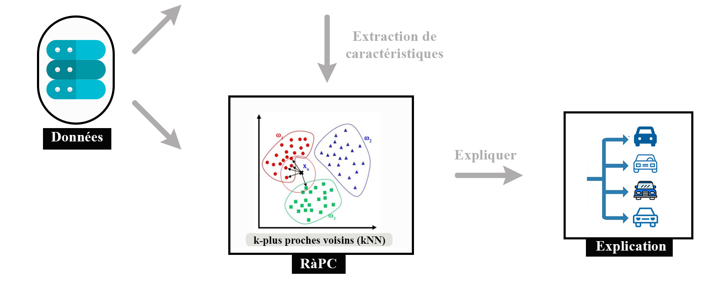
Conception
Module d’Explication
RàPC : K-Plus Proches Voisins (KNN).
Carte de caractéristiques : Reçu depuis le module d’Extracation de Caractéristiques.
Explication Visuelle : Donne les cas les plus similaires à la requête en se basant sur sa carte de caractéristiques.

Slide 30
Conception
Résumé
Utilisation du VGG16 pour l'extraction de caractéristiques : Réseau puissant avec 18 couches de convolution.
Utilisation du transfer learning : Gain en temps et en ressources.
Utilisation du RàPC : Avantage d’une base de cas en commun.
Utilisation du KNN : Facile à implémenter avec de bons résultats.
Utilisation de l’Extraction de caractéristiques :
Rend nos modèles, de prédiction et d’explications, homogènes et non-contradictoire.
Rend notre solution « interprétable localement », par contribution de chaque caractéristique de l’entrée à la prédiction.
Des explication visuelles : Donne plus de compréhension à un utilisateur, qu’il soit expérimenté ou pas.

Slide 31
Implémentation

Slide 32
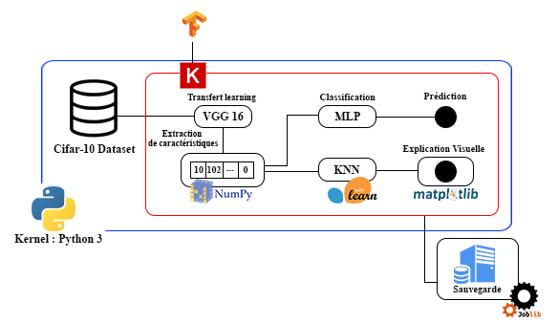
Implémentation
Architecture Technique

Slide 33

Implémentation
Environnement et Ressources
Processeur : 4vCPUs
Disque Dur : 100GB
RAM : 15GB
Système : Linux
Environnement : Python3, TensorFlow 2.2.0

Slide 34
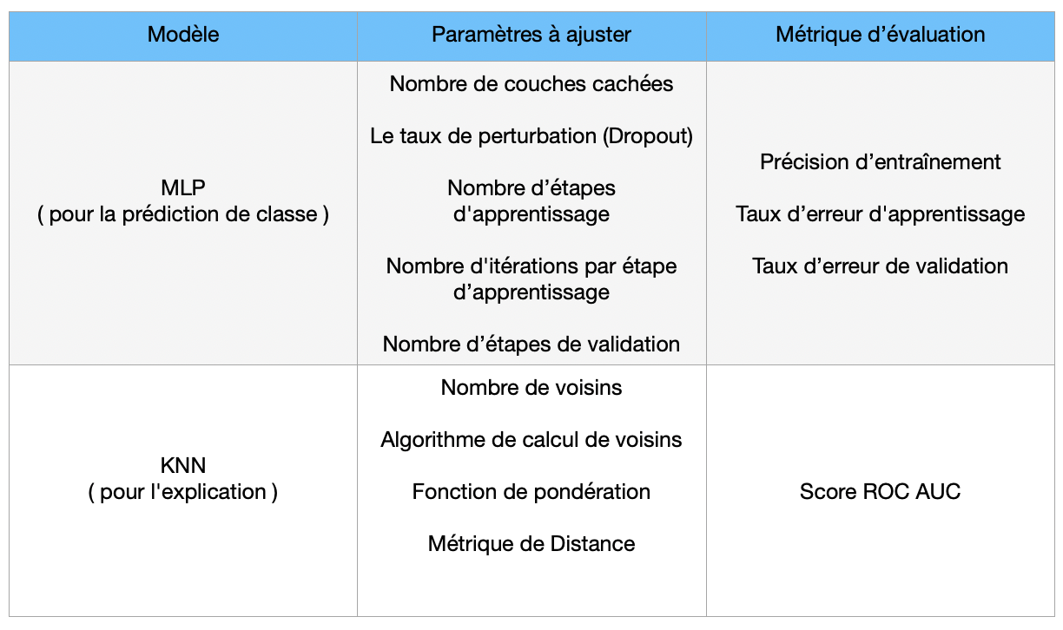
Implémentation
Paramètres d’Évaluation

Slide 35
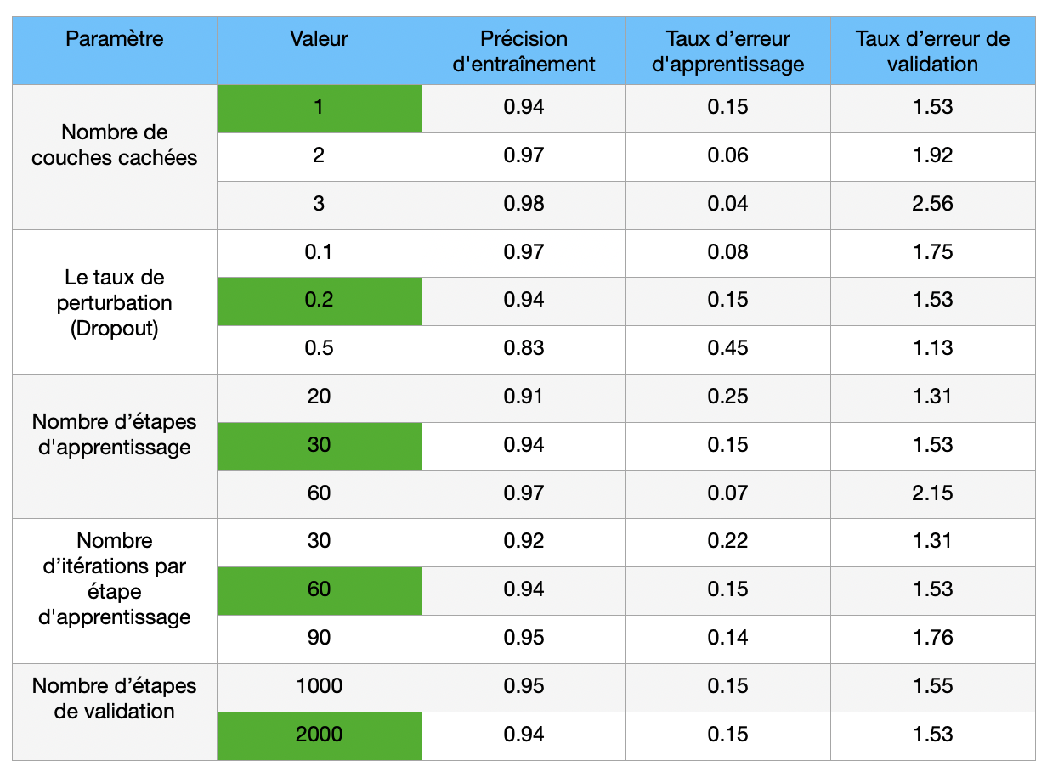
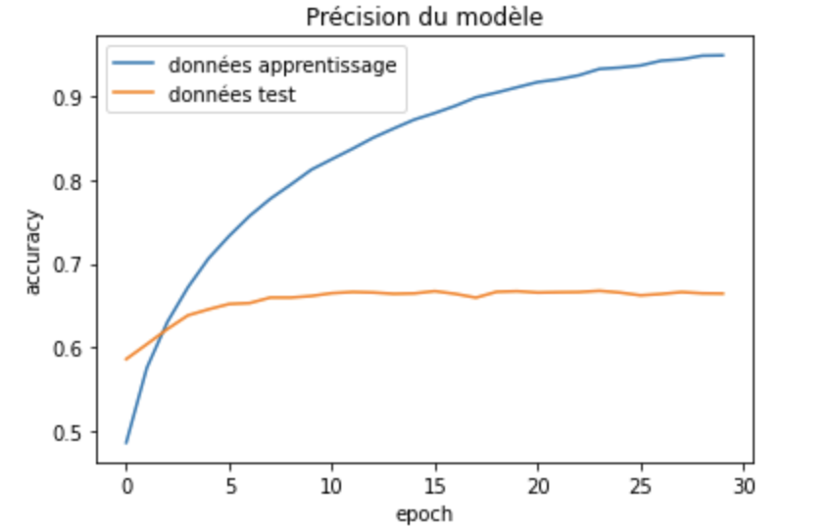
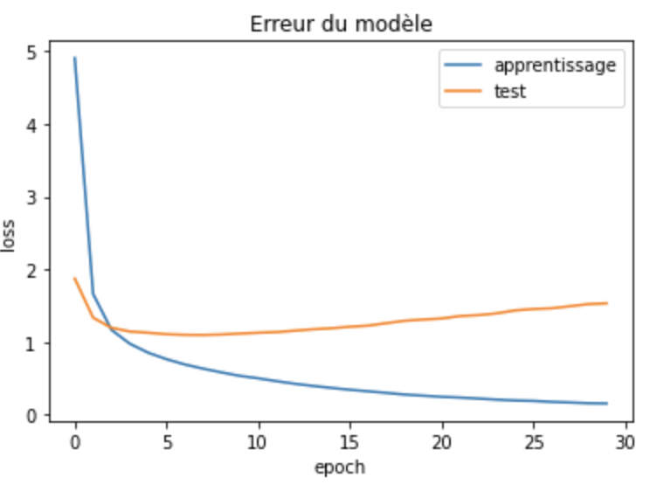
Implémentation
Résultats d’Évaluation du MLP

Slide 36
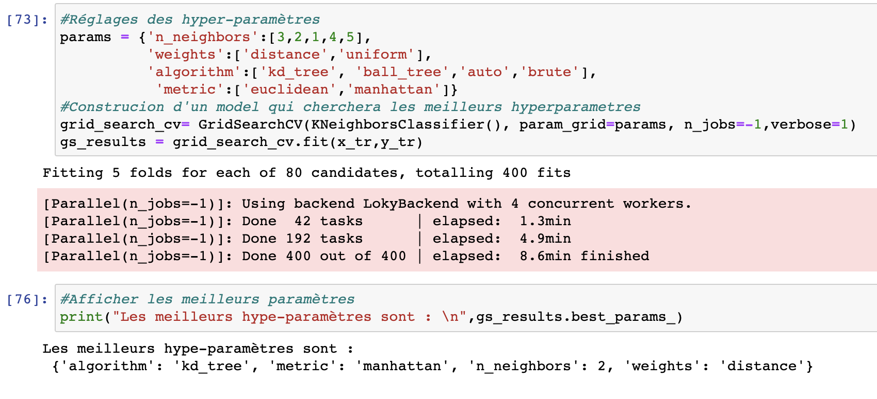
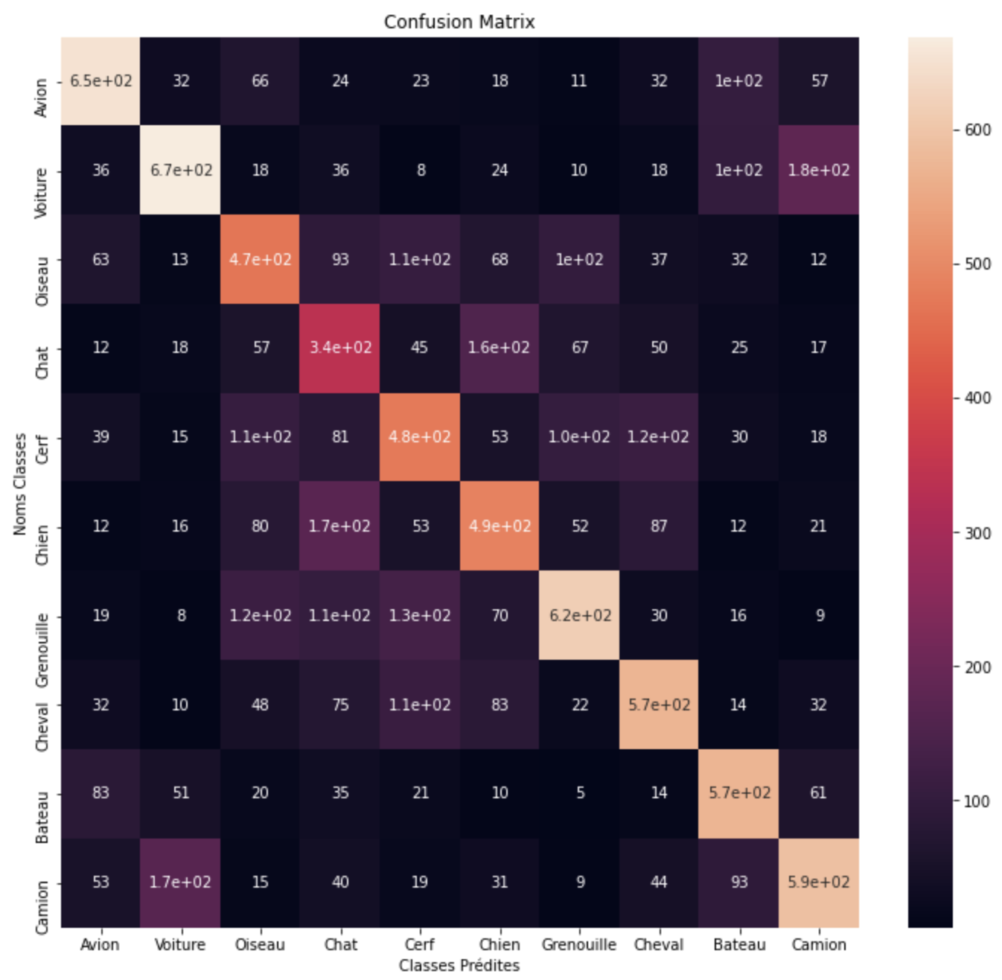
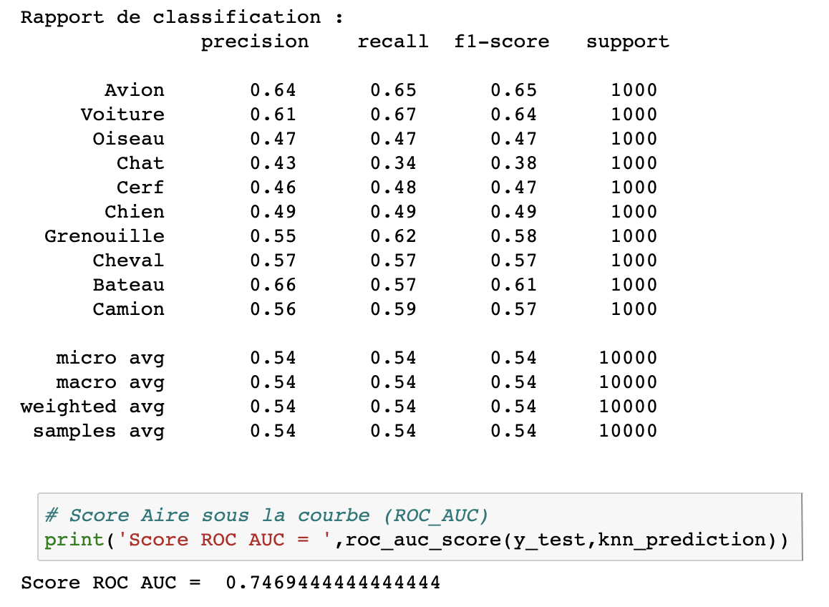
Implémentation
Résultats d’Évaluation du KNN

Slide 37
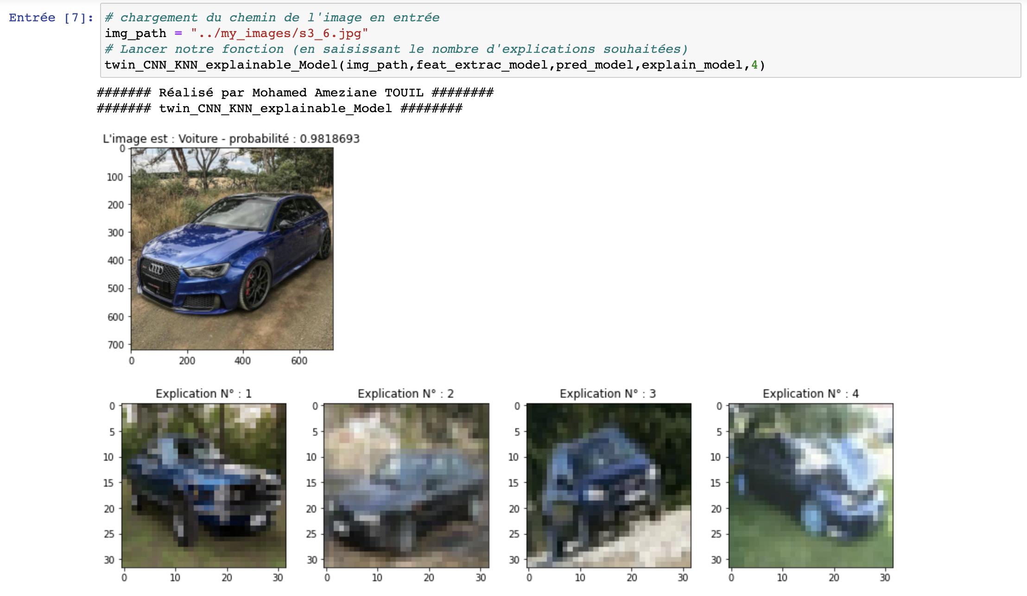
Implémentation
Résultats du Couple CNN-KNN
Cas d’une Prédiction Correcte

Slide 38
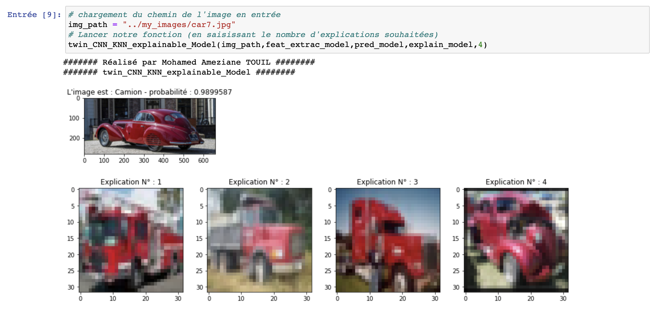
Implémentation
Résultats du Couple CNN-KNN
Cas d’une Fausse Prédiction

Slide 39
Conclusion et Perspectives

Slide 40
Conclusion
Synthèse
Solution qui explique les résultats obtenus par les réseaux de neurones artificiels.
Les CNNs sont de plus en plus utilisés dans la reconnaissance d’images et détection d’objets.
Le KNN est l’un des meilleurs algorithmes de classifications d’images.
Bons résultats de métriques d’évaluations.
Interprétation visuelle facile et compréhensible.
Une solution qui met l’accent sur les prédictions et leurs explications.

Slide 41
Conclusion
Perspectives
Utilisation des détecteurs et descripteurs de points d'intérêts entre la requête et les explications ( SIFT, SURF, FAST ).
Trouver une paramètrisation qui donne ne garde que les bonnes explications ( un Ratio ).
Test d’autres algorithmes pour l’explication ( K-Means, Decision Tree ).
Appliquer la solution sur un autre type de problème ( Dataset médical ).
Envisager une interface graphique pour une application Desktop ou Web.

Slide 42
Merci

